Slide 1
การเขียนโปรแกรม ด้วยภาษา C#
Polymorphism

Slide 2
Polymorphism

Slide 3
Polymorphism
Polymorphism เป็นการประกอบขึ้นจาก 2 คำ
Poly แปลว่ามากกว่าหนึ่ง (multiple)
Morphs แปลว่ารูปแบบ (forms)
แปลรวมกันได้ว่า “หลายรูปแบบ”
Polymorphism เป็นวิธีการของคลาสที่ช่วยให้สามารถมี method ชื่อเดียวกัน แต่มีการทำงานภายในที่แตกต่างกันได้
ถ้าใช้ชื่อ method ซ้ำในคลาสเดียวกัน เรียกว่า method overloading
ถ้าใช้ชื่อ method ซ้ำในคลาสที่สืบทอดกันมา เรียกว่า method overriding

Slide 4
Method Overloading
คลาสใด ๆ สามารถมี Methods ที่ชื่อซ้ำกันได้
แต่ต้องมี signature ต่างกัน
Signature ของ Methods ประกอบด้วย
ชื่อของ method
จำนวนของพารามิเตอร์
Type และลำดับของพารามิเตอร์
Modifier ของพารามิเตอร์
Return type ของ method ไม่ถือเป็นส่วนหนึ่งของ signature
ชื่อของ formal parameter ไม่ถือเป็นส่วนหนึ่งของ signature

Slide 5
Signature ของ Methods
Not part of signature
Type MethodName (parameter list)
{
}
Signature

Slide 6
Method Overloading
Method Overloading เรียกได้อีกอย่างว่า “Compile Time Polymorphism”
บ้างก็เรียก early binding
บ้างก็เรียก static binding

Slide 7
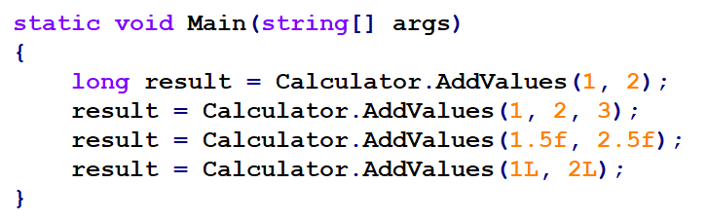
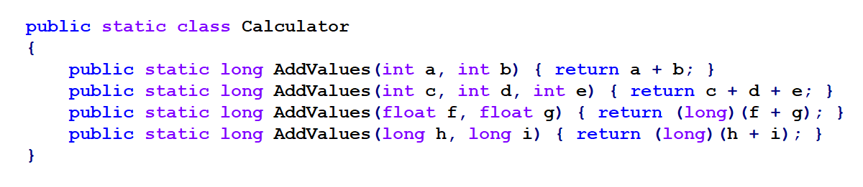
ตัวอย่าง method overloading

Slide 8
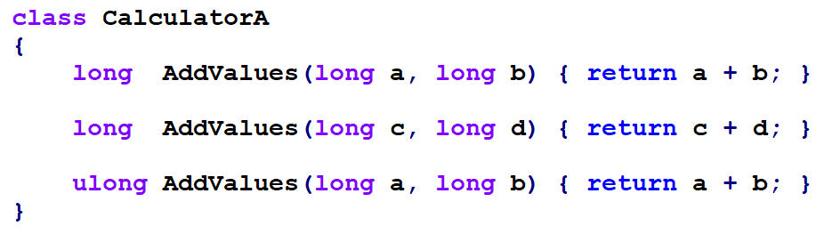
ตัวอย่าง signature ที่ใช้ในการทำ overloading ไม่ได้
Not part of signature
Signature

Slide 9
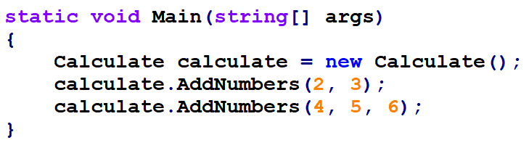
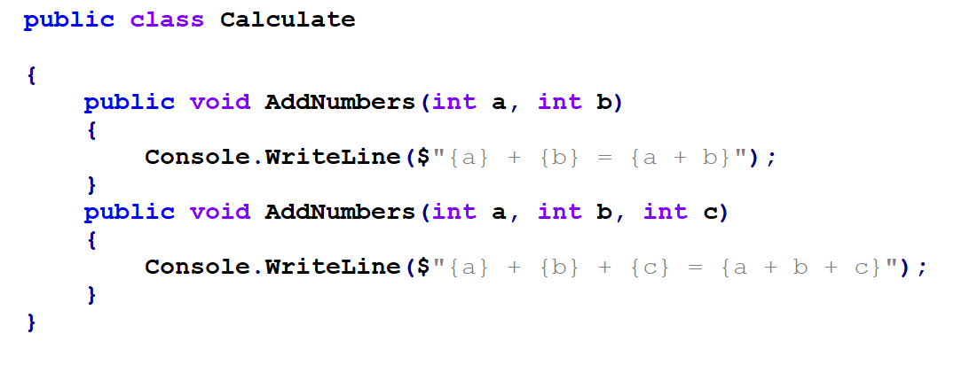
ตัวอย่าง method overloading

Slide 10
Run Time Polymorphism
Run time Polymorphism เรียกได้อีกอย่างว่า “Method Overloading”
บ้างก็เรียก late binding
บ้างก็เรียก dynamic binding
Method ใน derived class สามารถทับการกระทำของ method ใน base class ได้
Method ทั้งสองต้องมี signature ตรงกัน
Method ใน base class กำกับด้วย modifier ‘virtual’
Method ใน derived class กำกับด้วย modifier ‘override’

Slide 11
Run Time Polymorphism
ใน Run Time Polymorphism ผู้สร้างคลาสจะต้องสร้างคลาสที่สามารถทำการสืบทอดได้
Base class มี method ที่สามารถทำงานได้และกำกับด้วย modifier ‘virtual’
Base class มี method ที่สามารถทำงานได้และกำกับด้วย modifier ‘override’
ในการสร้างวัตถุ เราสามารถสร้างวัตถุของ derived class แต่เชื่อมไปยัง Reference ของ base class
การทำงานจะเป็น method ของ derived class
Virtual-override จะส่งผ่านการทำงานไปยังคลาสที่เหมาะสม

Slide 12
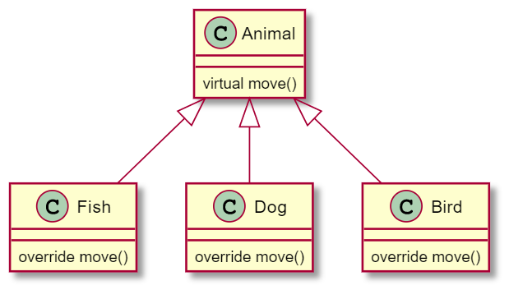
ตัวอย่าง Run time polymorphism
Animal มีความสามารถในการเคลื่อนที่
Fish เคลื่อนที่โดยการว่ายน้ำ
Dog เคลื่อนที่โดยการเดินหรือวิ่ง
Bird เคลื่อนที่โดยการบินหรือเดิน

Slide 13
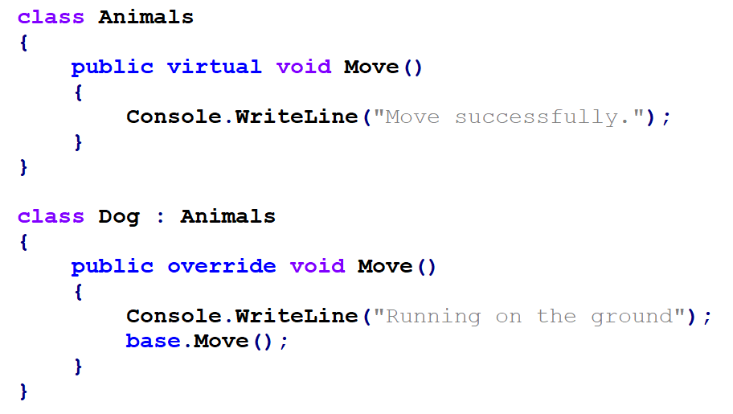
ตัวอย่าง Run time polymorphism

Slide 14
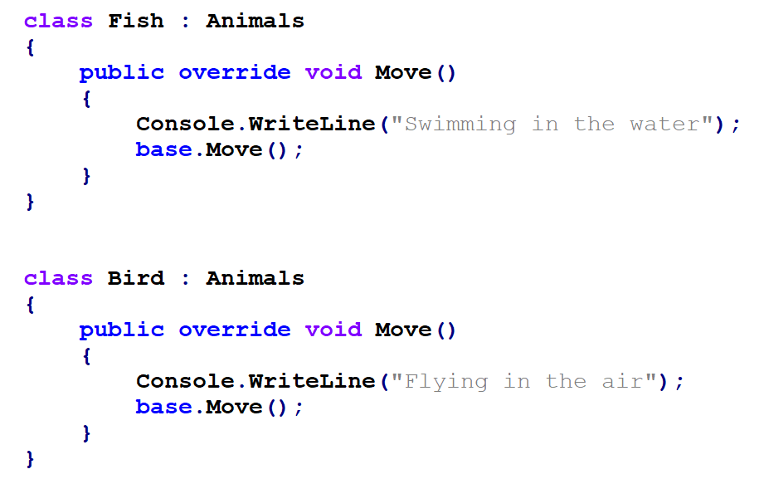
ตัวอย่าง Run time polymorphism

Slide 15
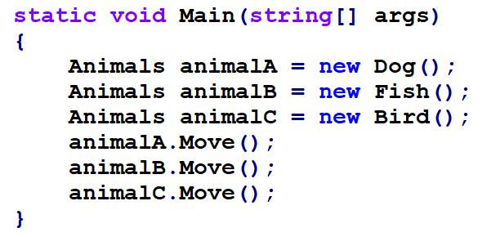
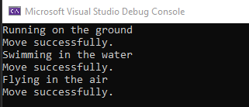
ตัวอย่าง Run time polymorphism

Slide 16
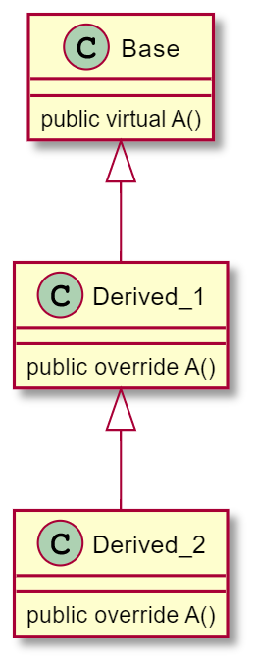
การสืบทอด virtual member
เมื่อ method ใน base class ถูกประกาศเป็น virtual แล้ว method ที่สืบทอดมาจะมีความเป็น virtual ด้วยเสมอ
ไม่ว่าละมีลำดับชั้นเท่าใดก็ตาม การสืบทอด virtual method จะยังคงมีความเป็น virtual ใน derive class เสมอ
Derived_2.A() สามารถ override Derived_1.A() ได้เพราะว่า Derived_1.A() สืบทอดความเป็น virtual มาจาก Base.A()

Slide 17
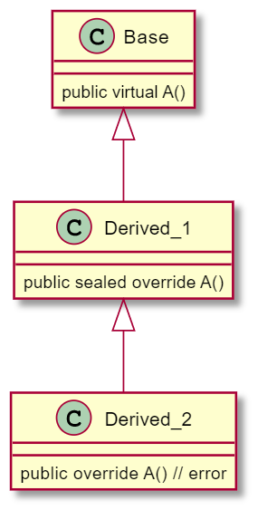
การป้องกันไม่ให้ derived class สืบทอด virtual member
ใช้ keyword ‘sealed’ กับ method ที่ต้องการไม่ให้มีการสืบทอดความเป็น virtual

Slide 18
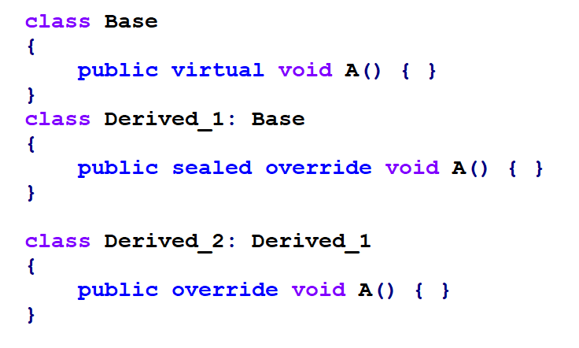
การป้องกันไม่ให้ derived class สืบทอด virtual member
Error CS0239 'Derived_2.A()': cannot override inherited member 'Derived_1.A()' because it is sealed

Slide 19
Abstract Members
Abstract member เป็น member ที่ถูกสร้างมาเพื่อให้ถูก overridden โดย member ใน derived class
Abstract member จะมีเฉพาะการประกาศ (declare) แต่ไม่มีส่วน implementation
มี member สี่ประเภทที่สามารถเป็น abstract member ได้
Methods
Properties
Events
Indexers

Slide 20
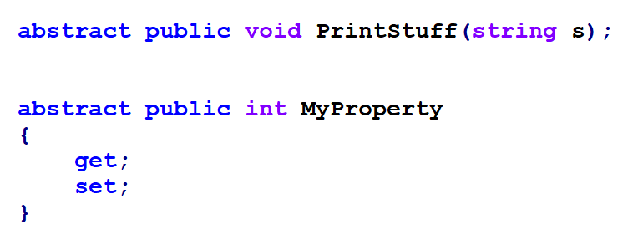
Abstract Members
ใส่ semicolon ในตำแหน่งของ implementation
Abstract member จะโยนภาระให้ derived class ทำส่วน implementation
ใส่ semicolon ในตำแหน่งของ implementation

Slide 21
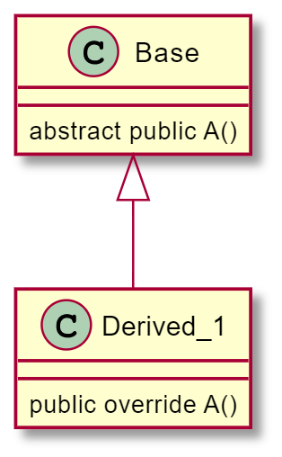
Abstract Members
ใน Abstract member นั้นไม่สามารถใช้ modifier ‘virtual’ ได้
ด้วยความเป็น Abstract member ถึงแม้จะไม่มี modifier ‘virtual’ แต่ส่วน implementation ใน derived class ต้องมี modifier ‘override’ ตามปกติ

Slide 22
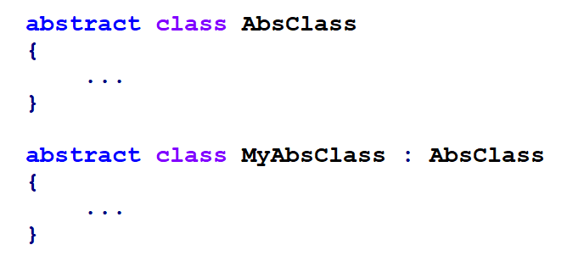
Abstract Class
Abstract Class ถูกออกแบบมาสำหรับการสืบทอดเพียงอย่างเดียว
ไม่สามารถนำ abstract class ไปสร้าง instance ได้
ประกาศ Abstract Class โดยใช้ modifier ‘abstract’

Slide 23
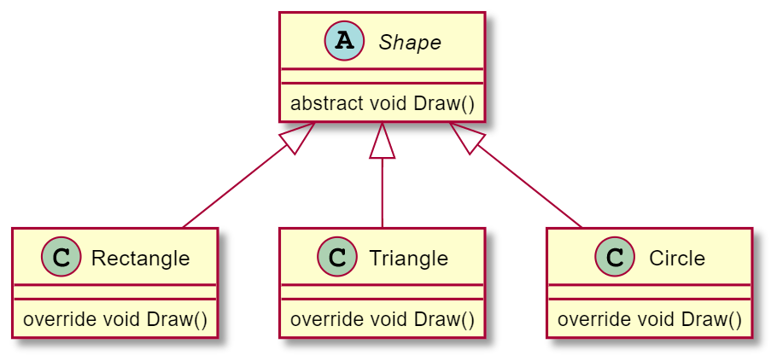
ตัวอย่าง Abstract Class

Slide 24
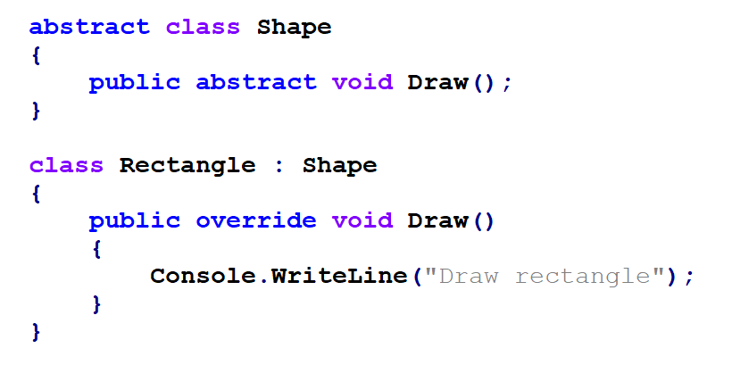
ตัวอย่าง Abstract Class

Slide 25
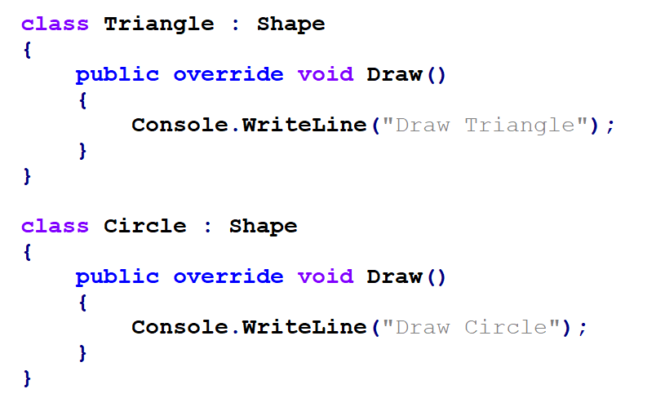
ตัวอย่าง Abstract Class

Slide 26
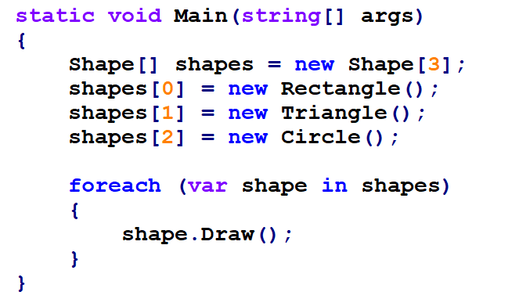

ตัวอย่าง Abstract Class

